Slide 1
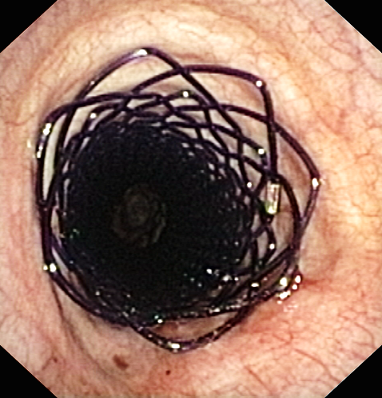
Biodegradabilní tracheální stent
Martina Vašáková
Luděk Stehlík
Karel Volenec
Pneumologická klinika 1. LF UK a Thomayerovy nemocnice
ELLA-CS, Hradec Králové

Slide 2
Zúžení velkých dýchacích cest
Život ohrožující stav, zvláště, je-li postižena významně průdušnice
Pokud nelze zúžení operovat, jediným řešení je buď implantace stentu (výztuhy) nebo trvalá tracheostomie (nemocný má kanylu zavedenou do průdušnice otvorem na krku)

Slide 3
Současná situace na trhu se stenty do velkých dýchacích cest
Do velkých dýchacích cest doposud vkládány pro výztuhu a expanzi při jejich zúžení nedegradabilní stenty
silikonové stenty Dumon, Novatech
plastové stenty Polyflex, Boston Scientific
kovové stenty
Silmet (firmy Novatech)
Ultraflex (firmy Boston Scientific)
MicroTech tracheal (firmy MicroTech)
NiTi-S (firmy Taewoong)
Hanarostent tracheobronchial (firmy M.I.Tech)

Slide 4
Nežádoucí účinky nedegradabilních stentů
Nežádoucí účinky nedegradabilních stentů:
Reakce na stent jako cizorodý materiál- granulace a další zúžení dýchacích cest
Stagnace sekretů ve stentu
Vycestování stentu
Zlomení stentu
Nutnost výměny stentu po čase- extrakce původního
(u kovových je extrakce někdy nemožná- vrostou do tkání)
Americký úřad pro kontrolu potravin a léčiv (FDA) nedoporučil v roce 2005 použití metalických stentů při léčbě nenádorových zúžení průdušnice bez pečlivého zvážení jiné alternativy
Ideální stent pro dýchací cesty nebyl dosud vyvinut

Slide 5
Biodegradabilní materiály- potenciální řešení
Nové stenty jsou pletené z polydioxanonového vlákna, materiálu známého především jako vstřebatelná sutura
Polydioxanonové biodegradabilní (BD) stenty představují novou možnost léčby zejména nenádorových zúžení průdušnice

Slide 6
Charakteristika tracheálního BD stentu
Tracheální BD stent se vyznačuje specifickými vlastnostmi odlišujícími jej od předchozích řad BD stentů
Nové použití – nová indikace- stent pro nenádorové zúžení průdušnice
Specifický, mechanickým vlastnostem trachey odpovídající úhel stoupání
Zvýšená hrdla stentu se speciální úpravou atraumatického ukončení stentu se snížením pravděpodobnosti migrace stentu
Expanzní síla nastavená v závislosti na mechanických vlastnostech trachey

Slide 7
Charakteristika tracheálního BD stentu
Dosud použité rozměry stentu: 18x50 mm, 18x70 mm, 20x50 mm, 20x70 mm

Slide 8
Funkčnost tracheálního BD stentu
Ověřena v praxi použitím stentů do trachey vycházejících z řady CE značkových stentů jícnových- implantovány v tzv. režimu IZZP (individuální zhotovený zdravotnický prostředek ) ve smyslu zákona o výrobě zdravotnických prostředků
Potvrzena vhodnost a tolerance použitého biodegradabilního vlákna na bázi polydioxanonů pro tracheální stent

Slide 9
Výhody CE značkového tracheálního stentu
Umožnění neinvazivní efektivní léčby zúžení průdušnice u pacientů, kde není vůbec možná operace, případně ji nelze provést v první době
Na rozdíl od metalických a silikonových stentů není třeba BD stent po čase extrahovat
Nehrozí zlomení stentu a poranění okolních tkání stentem (metalické stenty)
BD stent se díky své unikátní vlastnosti sám řízeně rozloží a částečně vstřebá, částečně ho pacient vyloučí ústy (vykašle)

Slide 10
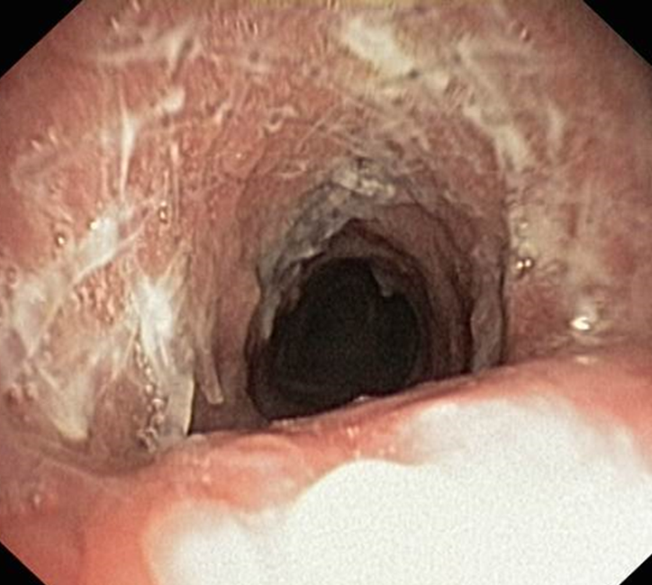
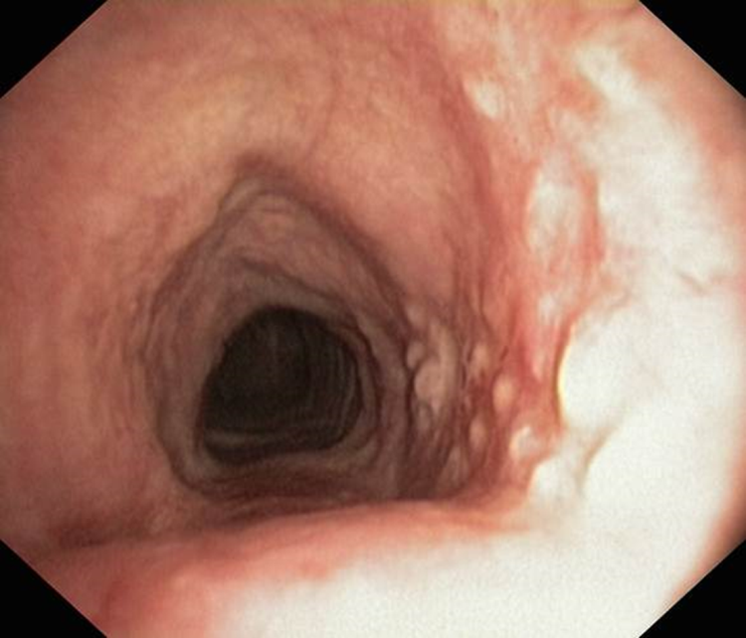
Degradace BD stentu v průdušnici v čase
Bezprostředně po implantaci
5 měsíců po implantaci- pokročilá degradace
Zhojená průdušnice bez zúžení 7 měsíců po implantaci

Slide 11
Děkujeme Vám za pozornost

